Slide 1

泰坦尼克号生存预测：基于逻辑回归与随机森林模型的深度分析与方法论研究
本汇报对"泰坦尼克号生存预测"项目进行了一次全面的技术复盘与深度分析。报告基于两个Python实现——一个基础的逻辑回归模型（simple_model.py）和一个采用高级特征工程的随机森林模型（official_result.py）——对两种不同的数据处理与建模策略进行了系统性的评估。

Slide 2

汇报摘要
全面技术复盘
随机森林模型分析
报告首先详细剖析了逻辑回归基准模型的构建全流程，包括其数据预处理的技术选型、模型训练的细节及其作为性能基准的科学价值。
随后，报告转向对随机森林模型的分析，重点解读了其在特征工程和模型优化方面的具体技术实现。
对比分析
方法论提炼
报告的核心部分将对两种模型进行严格的对比分析，从非线性关系建模、特征交互作用的自动发现、模型鲁棒性等技术维度，论证了随机森林在此类复杂数据集上表现更优的根本原因。
最后，报告旨在从本次具体的项目实践中，提炼出一套标准化的、可复用的数据科学项目方法论，为未来处理相似的数据分析与预测任务提供一套系统性的操作指南和技术思路。

Slide 3

基准模型构建——逻辑回归的技术价值
遵循简约原则
建立性能参照
在模型效果不确定的初期，选择一个能够捕捉数据主要线性关系的简单模型，是符合科学研究中简约原则（Occam's Razor）的。逻辑回归作为广义线性模型的代表，是此类任务的理想选择。
基准模型产出的性能指标（例如，通过交叉验证得到的准确率）是一个客观的参照点。这使得后续所有优化工作的成效（Performance Gain）都可以被精确度量，从而支持对投入产出比（ROI）的评估。
流程验证与快速迭代
提供初步的解释性洞察
简单模型的代码结构清晰，计算开销小，可以快速地完成从数据读入到结果输出的完整流程。这有助于在项目初期快速验证整个数据处理管道（Data Pipeline）的正确性，并为后续的敏捷开发和迭代奠定基础。
逻辑回归模型具有出色的可解释性。通过分析其学习到的系数（coefficients），可以直接洞察每个特征对预测结果的正面或负面影响及其相对重要性，这些洞察为后续的深度分析和特征工程提供了宝贵的初始方向。

Slide 4






数据加载与标准化处理
数据读取
利用pandas库将CSV文件解析为DataFrame对象
数据合并
训练集和测试集合并进行统一处理
索引重置
创建从0开始的连续整数索引
pd.concat([train_df, test_df], ignore_index=True)是数据预处理中的一个标准化关键操作。其技术动机是为了确保数据预处理规则的一致性，必须将训练集和测试集合并进行统一处理。例如，用于填充缺失值的统计量（如中位数或众数）必须在包含所有可用数据的基础上计算，并统一应用于两个数据集。分开处理可能导致训练集和测试集因使用不同的统计量而产生数据分布上的偏差，这被称为一种形式的数据泄露（Data Leakage）。

Slide 5




基础数据清洗与转换技术
缺失值处理
针对不同类型的数据采用不同的填充策略：
年龄（Age）：使用中位数填充，因为年龄数据通常是非对称的
登船港口（Embarked）：使用众数填充，适用于分类数据
票价（Fare）：使用中位数填充，因为票价数据是典型的右偏态分布
特征选择
舍弃无关或高基数特征：
PassengerId：唯一标识符，不包含预测信息
Name & Ticket：极高基数，直接编码会导致过拟合
Cabin：缺失率超过77%，简单填充可能引入巨大偏差
特征编码
将分类特征转换为数值：
Sex：使用LabelEncoder将'female'和'male'编码为0和1
Embarked：使用LabelEncoder将'C'、'Q'、'S'编码为0、1、2

Slide 6
逻辑回归模型的训练与系数解读
模型技术原理
训练过程
逻辑回归是一个广义线性模型（Generalized Linear Model, GLM），用于解决二分类问题。其核心是将输入特征的线性加权和（z = w₀ + w₁x₁ + ... + wₙxₙ）通过逻辑函数（Sigmoid函数）σ(z) = 1 / (1 + e⁻ᶻ) 映射到(0, 1)区间。这个输出值σ(z)代表了样本属于正类（Survived=1）的后验概率。
model.fit(X_train, y_train)启动了模型的训练。其背后的优化算法（如L-BFGS）会通过迭代的方式寻找一组最优的权重w，使得模型的预测概率与真实标签之间的对数损失函数（Log Loss）最小化。
模型评估
cv_scores = cross_val_score(model, X_train, y_train, cv=5)进行5折交叉验证，这是评估模型泛化能力（Generalization Ability）的标准技术。最终的性能分数是5次评估分数的平均值，能显著降低因数据划分的随机性带来的评估偏差。

Slide 7
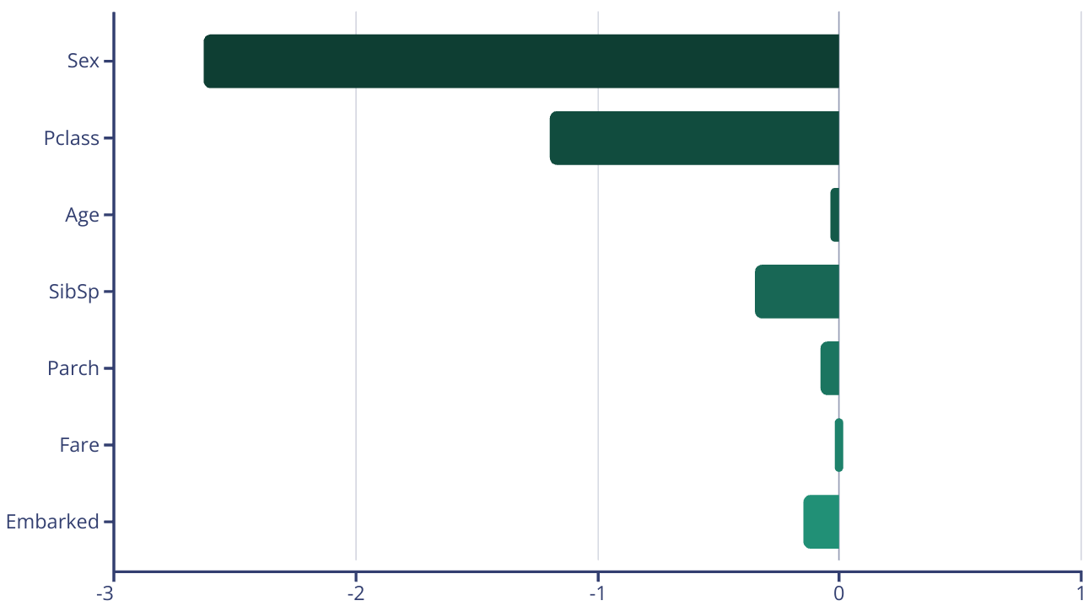
特征重要性分析
model.coef_[0]返回一个数组，其中包含了模型为每个特征学习到的权重。这些系数的大小和符号直接反映了特征对结果的影响。性别（Sex）的系数是一个绝对值很大的负数（-2.6288），在对数优势比（log-odds）尺度上，这意味着身为男性会使生存的对数优势比显著下降2.63。这是模型捕捉到的最强烈的信号。舱位等级（Pclass）的负系数（-1.2014）表示，等级数值每增加1（例如，从一等舱到二等舱），生存的对数优势比就下降1.20。这种直接的、可量化的解释性是线性模型的最大优点之一。

Slide 8








高级模型分析——随机森林的技术实现
系统性特征工程
随机化采样
从原始数据中提取更多有价值信息
通过行抽样和特征抽样增加模型多样性
超参数优化
集成学习
使用网格搜索寻找最优参数组合
多个决策树共同投票得出最终预测
高级模型的目标是从数据中榨取更多有价值的信息，并使用更强大的模型来捕捉更复杂的数据模式。official_result.py通过系统性的特征工程和先进的集成学习模型实现了这一目标。与简单模型不同，高级模型的出发点是：原始特征仅仅是构建更优预测变量的原材料。

Slide 9




从"数据清洗"到"特征创造"
原始数据
基础特征作为原材料
特征变换
对原始特征进行数学变换
特征组合
创建特征间的交互项
特征创造
基于领域知识构建全新特征
高级模型的核心是对数据进行深度理解后，通过变换、组合、提取等手段，创造出具有更高信息密度和预测能力的新特征。这种从"数据清洗"到"特征创造"的范式转变，是提升模型性能的关键所在。特征工程不仅仅是技术操作，更是一种将领域知识转化为可计算特征的创造性过程。

Slide 10
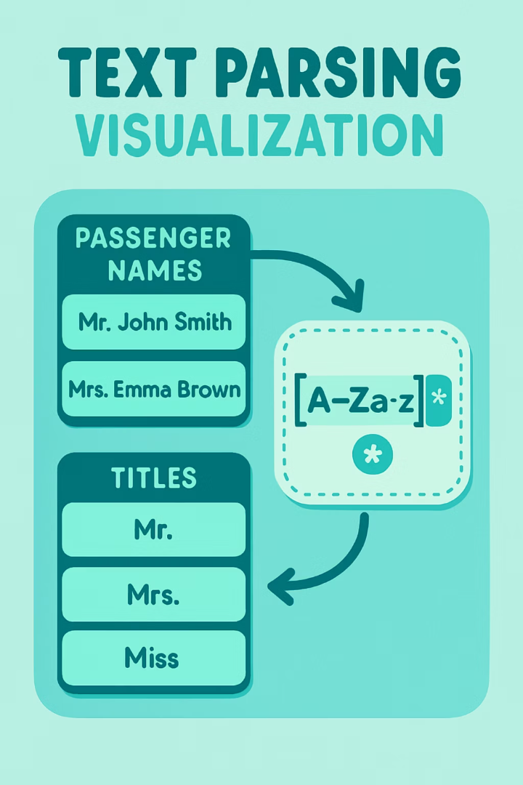




基于文本解析的信息提取
正则表达式匹配
使用正则表达式re.search(' ([A-Za-z]+)\.', name)从Name字符串中提取出符合特定模式的子字符串，即头衔
类别归并
将提取出的多种头衔进行映射和归类，例如将'Mlle'和'Ms'映射到'Miss'
稀有类别处理
将多种稀有头衔（'Dr', 'Rev', 'Col'等）统一归为'Rare'，减少类别数量
特征编码
将处理后的头衔类别转换为数值特征，供模型使用
这是一种处理长尾类别（long-tail categories）的有效方法，通过减少类别的数量，避免了因数据稀疏性导致的模型过拟合，增强了模型的泛化能力。文本解析技术允许我们从原始的非结构化或半结构化数据中提取出有价值的结构化信息，大大扩展了可用特征的范围。

Slide 11
领域知识驱动的特征构造
技术动机
技术实现
基于对问题背景的理解，家庭作为一个整体单位，其规模可能比单纯的兄弟姐妹数或父母子女数更能影响逃生决策和结果。这种洞察来自对泰坦尼克号事故历史背景的深入理解，是领域知识在特征工程中的直接应用。
通过简单的算术运算构造新特征：
# 家庭规模特征FamilySize = SibSp + Parch + 1# 是否独自一人特征IsAlone = (FamilySize == 1).astype(int)
这些是典型的特征构造（Feature Construction）技术，通过组合现有特征创造出具有更强预测能力的新特征。

Slide 12
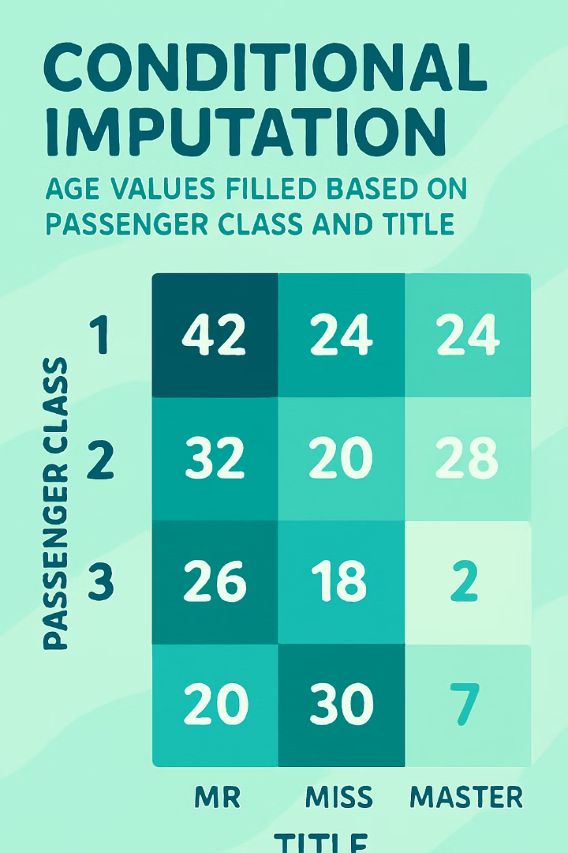
上下文感知的缺失值插补
技术动机
技术实现
全局统计量（如全局中位数）忽略了样本间的异质性。一个更精确的假设是，样本的未知属性（如年龄）应与其已知的其他属性（如同属一个群体）相关。例如，一等舱的乘客平均年龄可能与三等舱有显著差异。
使用分组统计进行条件插补：
# 按头衔和舱位等级分组计算年龄中位数age_medians = combined_df.groupby(['Title', 'Pclass'])['Age'].median()# 对每个缺失值使用其所属群体的中位数填充for (title, pclass), median_age in age_medians.items(): mask = (combined_df['Title'] == title) & \ (combined_df['Pclass'] == pclass) & \ combined_df['Age'].isnull() combined_df.loc[mask, 'Age'] = median_age
技术优势
这种条件插补（Conditional Imputation）方法能够保留数据中的群体差异，比全局填充更准确地反映真实情况。它利用了特征间的相关性，使得填充后的数据更符合原始数据的分布特性。

Slide 13
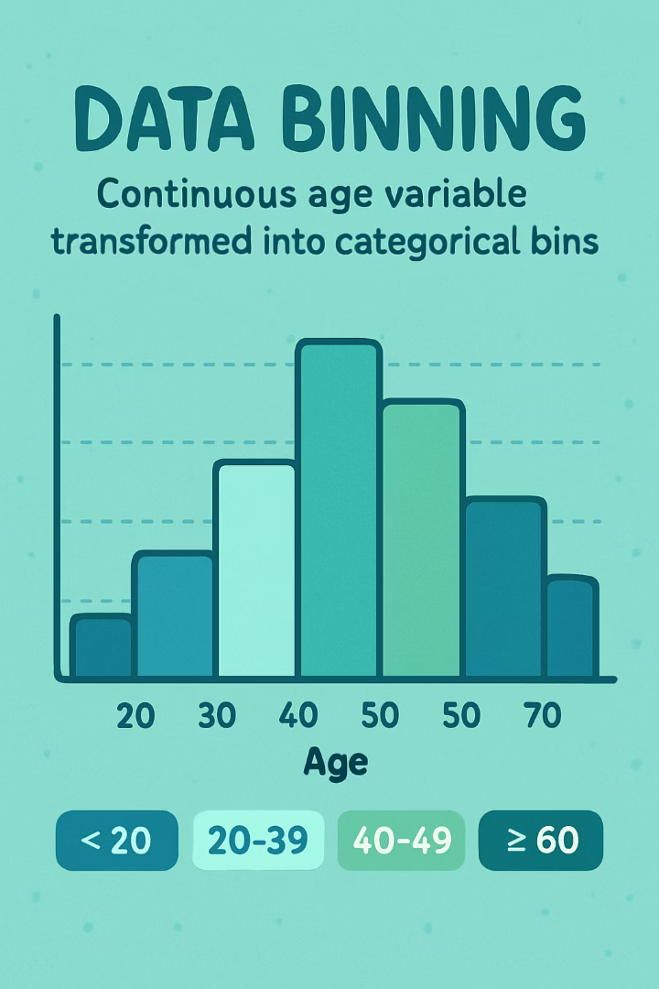




连续特征离散化
固定边界分箱
等频率分箱
非线性处理
pd.cut根据用户指定的数值边界进行分箱，适用于有明确阈值的场景
pd.qcut根据分位数进行等频率分箱，确保每个箱内有大致相等的样本数量
将连续变量转换为分类变量，有效处理非线性关系
异常值防护
降低异常值对模型训练的冲击，提高模型的稳定性
数据分箱（Binning）是一种将连续变量转换为分类变量的技术。这样做可以有效地处理非线性关系（将非线性的影响隔离在各个箱内），并且可以降低异常值（outliers）对模型训练的冲击。例如，将年龄分为"儿童"、"青年"、"中年"和"老年"几个类别，可以更好地捕捉年龄与生存率之间的非线性关系。

Slide 14
随机森林的技术原理
集成学习
技术优势
随机森林属于集成学习中的Bagging（Bootstrap Aggregating）流派。其核心思想是训练多个相互独立的弱学习器（这里是决策树），然后通过某种策略（如投票）将它们的结果结合起来，以获得比任何单个学习器都更优的性能。
这两个随机化过程共同作用，使得随机森林具有极低的方差（variance），从而表现出强大的抗过拟合能力和高泛化性能。每棵树因为训练数据和可用特征的差异而学习到不同的模式，当它们共同投票时，正确的模式会得到强化，而噪声和过拟合则会被平均掉。
两个核心的"随机"来源
实现代码
行抽样 (Bootstrap Sampling)：在构建每棵树时，从原始训练数据中有放回地抽取一个与原始数据集大小相同的样本集
from sklearn.ensemble import RandomForestClassifierrf = RandomForestClassifier( n_estimators=100, # 树的数量 max_depth=None, # 树的最大深度 min_samples_split=2, # 分裂所需的最小样本数 random_state=42 # 随机种子)rf.fit(X_train, y_train)
特征抽样 (Feature Subsampling)：在决策树的每个节点进行分裂决策时，从一个随机抽取的k个特征的子集中选择最优分裂特征

Slide 15
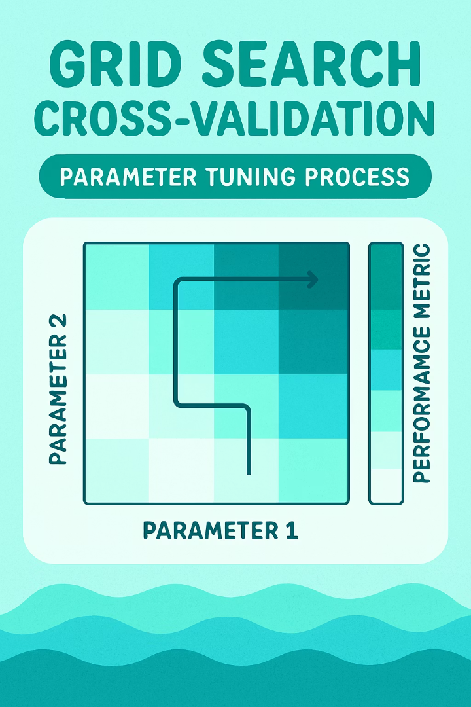
系统性的超参数优化
定义参数网格
创建一个包含所有待测参数组合的字典，例如：
param_grid = { 'n_estimators': [50, 100, 200], 'max_depth': [None, 5, 10, 15], 'min_samples_split': [2, 5, 10], 'min_samples_leaf': [1, 2, 4]}
初始化网格搜索
使用GridSearchCV将模型、参数网格和交叉验证策略结合：
grid_search = GridSearchCV( estimator=RandomForestClassifier(random_state=42), param_grid=param_grid, cv=5, # 5折交叉验证 scoring='accuracy', n_jobs=-1 # 使用所有可用CPU)
执行搜索
系统性地遍历所有参数组合，评估每种组合的性能：
grid_search.fit(X_train, y_train)
获取最优参数
从所有测试的组合中找出性能最佳的参数设置：
best_params = grid_search.best_params_best_model = grid_search.best_estimator_

Slide 16
模型对比分析——随机森林的技术优势根源
逻辑回归的局限性
随机森林的优势
线性假设：只能建模特征与目标变量之间的线性关系
非线性建模：能够捕捉复杂的非线性关系
独立性假设：假定特征对结果的影响是可加的、独立的
自动发现交互作用：树结构天然适合建模特征间的交互
对异常值敏感：极端值可能对模型参数产生过大影响
对异常值不敏感：基于规则分裂，受极端值影响小
需要数据缩放：不同尺度的特征需要标准化处理
无需数据缩放：对特征的绝对大小不敏感
随机森林模型之所以在此问题上表现优于逻辑回归，其技术根源在于它能有效处理泰坦尼克号数据集中普遍存在的两大核心特性：非线性（Non-linearity）和特征交互（Feature Interactions）。这些复杂的数据模式是线性模型难以捕捉的，而基于树的模型则能够自然地表达这些关系。

Slide 17




对非线性关系的建模能力
年龄的非线性模式
逻辑回归的线性假设
真实的年龄-生存率关系是复杂的非线性曲线：
逻辑回归作为广义线性模型，其基础是特征与对数优势比之间的线性关系。这意味着它假定特征的影响是单调的。例如，它只能建模"年龄越大，生存概率单调递增/递减"的关系。
儿童（约0-10岁）有高生存率，形成一个局部高峰
青壮年（约18-40岁）生存率最低，形成一个波谷
更高年龄段的情况则更为复杂
随机森林的解决方案
家庭规模的非线性模式
随机森林由决策树组成。决策树是一种非参数模型，它通过对特征空间进行递归的二分切割来工作。理论上，只要树的深度足够，它可以拟合任意形状的函数。
生存率与家庭规模的关系也非单调，呈现出一种"倒U型"的趋势：
规模为2-4人的小家庭生存率最高
独自一人或大家庭的生存率较低

Slide 18
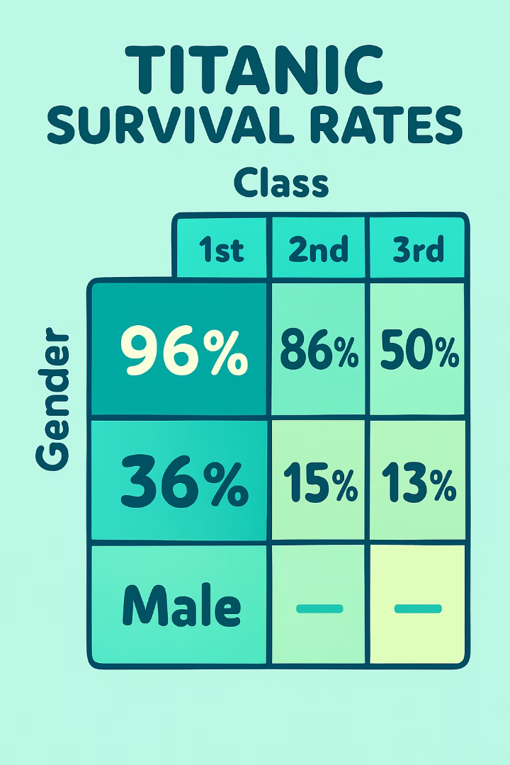
对特征交互作用的自动发现与建模
97%
13%
100+
一等舱女性生存率
三等舱男性生存率
可能的交互组合
远高于"一等舱"和"女性"两个特征各自带来的独立生存优势之和
远低于各自独立劣势的叠加，体现负向交互作用
在多特征数据集中，潜在的交互组合数量巨大
逻辑回归的独立性假设是其主要局限之一。标准的逻辑回归模型假定特征对结果的影响是可加的、独立的。要让它学习交互作用，必须由数据科学家手动创建交互项（例如，一个 Pclass_x_Sex 的新特征），这对分析者的经验和洞察力要求很高。而决策树的树状结构天然地就是为了建模这种交互作用而设计的。从根节点到任意一个叶节点的每一条路径，都代表了一条由多个特征共同决定的"规则"。随机森林通过集成成百上千棵这样的树，能够从数据中自动地、大规模地发现所有显著的特征交互模式，而无需人工干预。

Slide 19
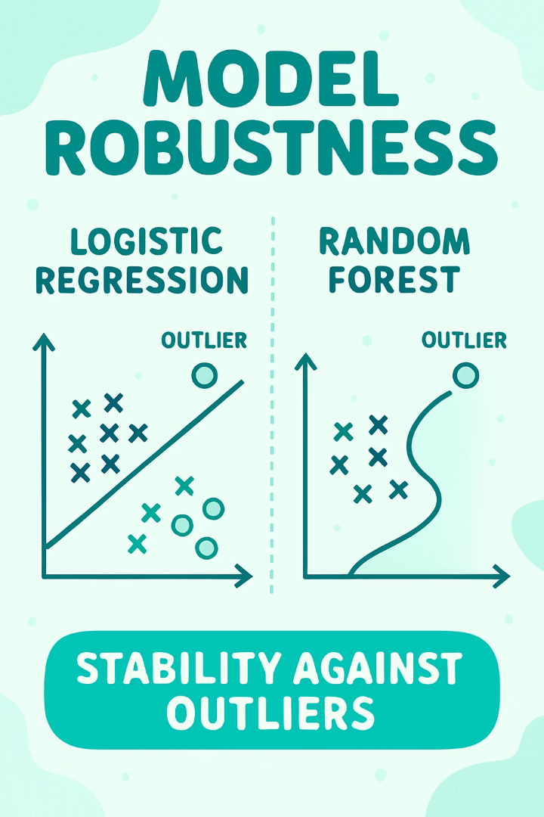



模型的鲁棒性与稳定性
对异常值的稳健性
随机森林对数据中的异常值不敏感。单棵树可能会被异常值影响而产生一个次优的分裂，但在整个森林的投票机制下，这种局部错误的影响会被大大稀释。相比之下，逻辑回归中的一个极端值可能会显著影响整个模型的参数估计。
无需数据缩放
与逻辑回归（尤其是使用正则化时）等依赖特征尺度的模型不同，随机森林基于规则分裂，对特征的绝对大小不敏感。因此，它不需要对输入数据进行标准化或归一化等预处理步骤，简化了数据准备流程。
内置的方差减少机制
随机森林的两个随机化过程（行抽样和特征抽样）共同作用，使得模型具有极低的方差（variance）。这意味着即使训练数据有小的变化，模型的预测结果也会保持相对稳定，不会出现大的波动。

Slide 20
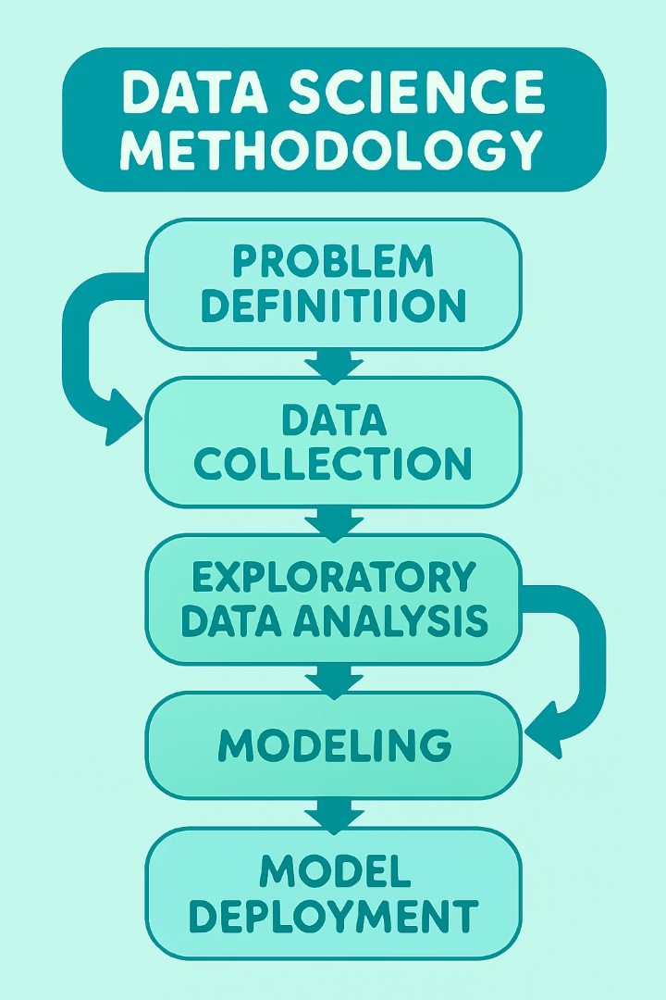




项目启示与数据科学方法论总结
从本次泰坦尼克号项目的完整实践中，我们可以提炼出一套具有普适性的、系统化的数据科学项目执行方法论。这套方法论包含四个关键阶段，每个阶段都有其特定的目标和技术重点。通过遵循这一框架，可以确保数据科学项目的系统性和成功率。
问题定义与数据探索
深入理解业务/问题背景，系统性的数据初步分析，通过可视化探索特征分布和关系
基准建模与初步验证
快速实现简单基准模型，验证数据处理流程，获取性能参照点
迭代式特征工程
基于洞察提出假设，实现特征转换和创造，持续验证和优化
高级建模与优化
选择适合数据特性的高级模型，进行超参数调优，考虑模型集成

Slide 21
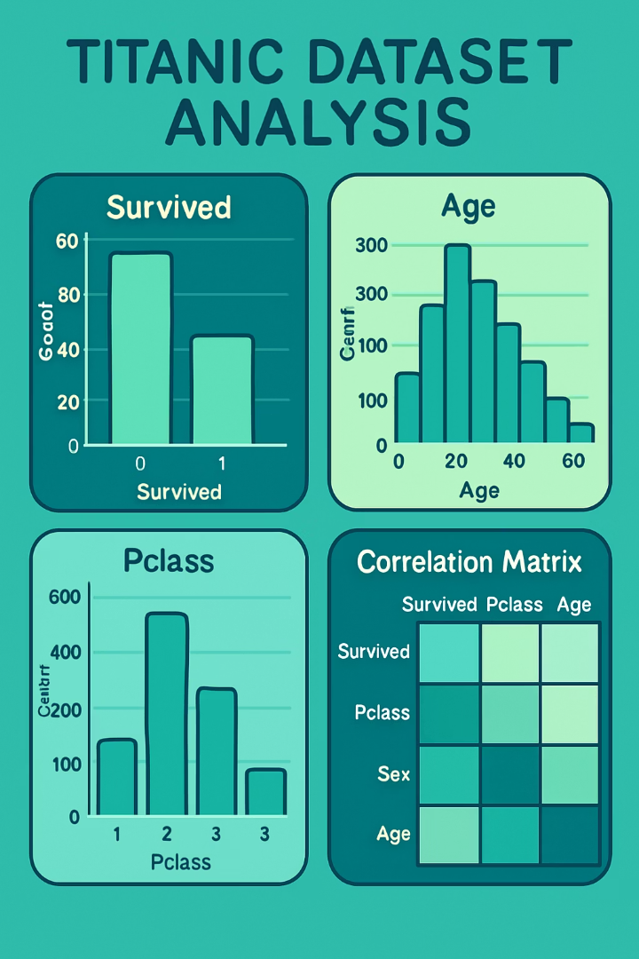
阶段一：问题定义与数据探索
深入理解业务/问题背景
系统性的数据初步分析 (EDA)
首先要理解预测任务的宏观背景。对于泰坦尼克号，这意味着要了解"妇女儿童优先"的撤离原则、当时森严的社会阶级结构等。这些领域知识是提出有效假设的源泉。
使用df.info(), df.describe(), df.isnull().sum()等函数，对数据的类型、分布、缺失情况有一个全面的了解。这一步骤帮助我们识别数据质量问题和潜在的预处理需求。
数据可视化
通过直方图、箱线图、热力图等可视化手段，直观地探索特征的分布、特征与目标变量的关系，以及特征之间的相关性。这是发现非线性关系和交互作用的起点。

Slide 22
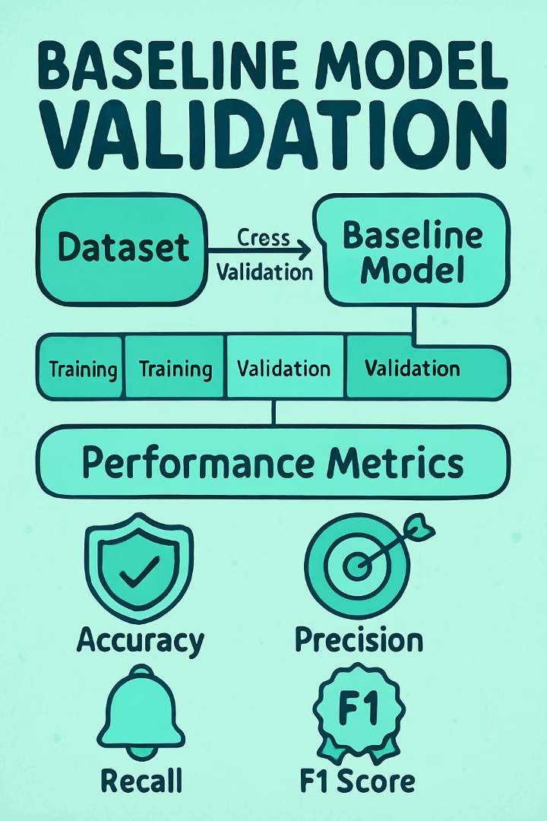




阶段二：基准建模与初步验证
构建简单基准
验证数据处理流程
获取性能基准
快速实现一个如逻辑回归之类的简单、可解释的模型。这一步骤不追求最高性能，而是为了建立一个可量化的起点。
基准模型的性能指标（如准确率、F1分数）将作为后续所有优化工作的参照点，用于评估改进的有效性。
通过基准模型的实现，验证从数据加载到预测输出的完整流程是否正确运行。这有助于及早发现数据处理中的潜在问题。
解读模型参数
分析基准模型的参数或特征重要性，获得对问题主要矛盾的初步洞察，为后续的特征工程提供方向。

Slide 23
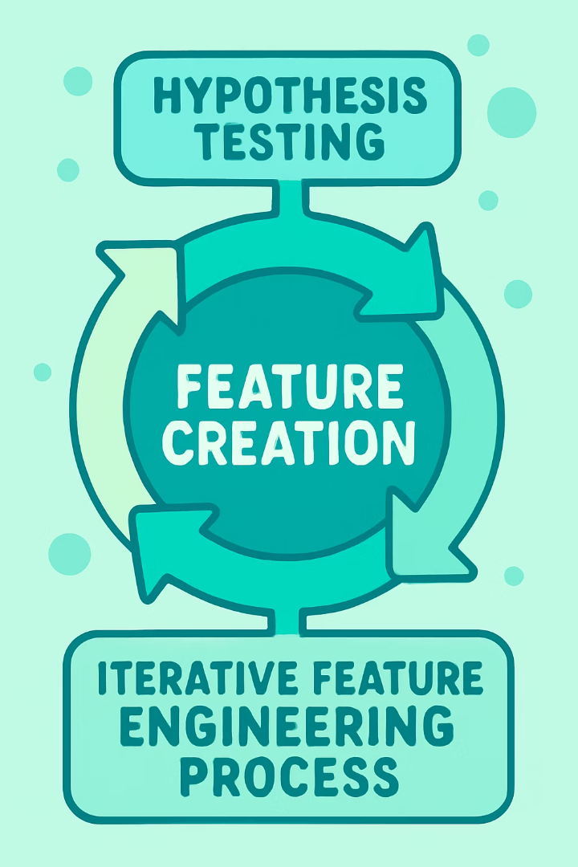




阶段三：迭代式特征工程
假设驱动
基于在第一阶段的洞察，提出关于如何创造更有价值特征的假设。例如，"头衔可能比性别更能反映社会地位"。
技术实现
运用特征构造、提取、组合、分箱等技术，将假设转化为可计算的新特征。这一步骤需要结合领域知识和技术能力。
验证评估
重新训练模型并评估其性能，验证新特征的有效性。如果性能提升，则保留该特征；否则，考虑调整或放弃。
持续迭代
基于验证结果，调整假设并继续创造新特征。这是一个持续迭代、不断优化的过程，直到性能达到满意水平。

Slide 24








阶段四：高级建模与优化
最优模型部署
将最终优化的模型应用于实际预测任务
模型集成
组合多个强模型获得更稳定、更精确的预测
超参数调优
系统性地优化模型配置以提升性能
高级模型选择
根据数据特性选择适合的复杂模型
在这一阶段，我们根据数据的特性（如是否存在非线性、交互作用）选择能够有效处理这些特性的高级模型。如果数据复杂，树模型（如随机森林、梯度提升树）通常是优于线性模型的选择。然后使用GridSearchCV或RandomizedSearchCV等系统性方法，对模型的超参数进行优化，以榨取模型的最大潜力。在追求极致性能时，可以考虑将多个不同类型的强模型的结果进行集成（如投票或堆叠），以获得更稳定、更精确的最终预测。

Slide 25
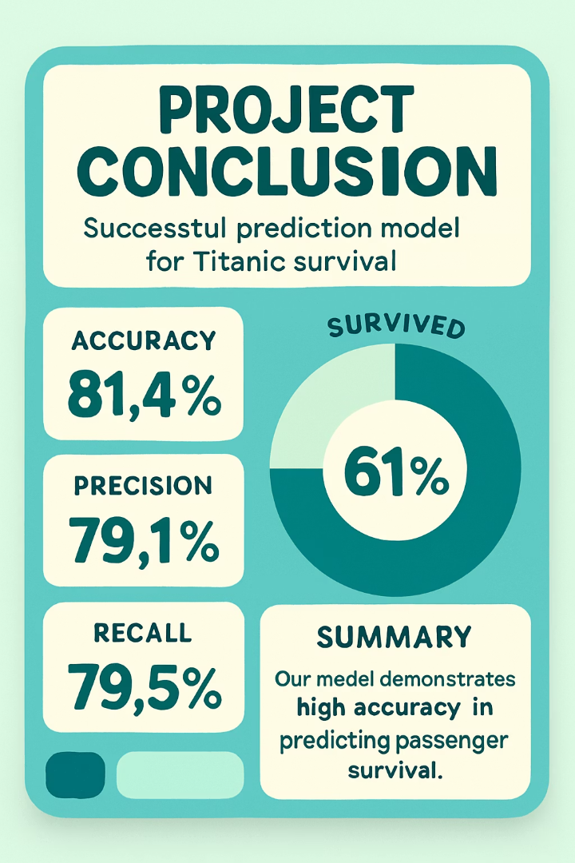
结论
一个成功的数据科学项目，并非依赖于对某个特定模型的盲目崇拜，而是一个严谨的、多阶段的系统工程。
它始于对问题的深刻理解，通过构建简单的基准来校准方向，其核心价值体现在创造性的特征工程中，最后通过选择并精细优化一个能够与数据特性完美匹配的强大模型来达到卓越的性能。这个流程确保了项目的每一步都是可度量的、可迭代的、并且最终是成功的。
在泰坦尼克号生存预测项目中，我们看到了从简单的逻辑回归基准模型到复杂的随机森林模型的演进过程。这一过程不仅提高了预测性能，更重要的是展示了一套系统化的数据科学方法论，这套方法论可以应用于各种预测分析任务，帮助数据科学家更有效地从数据中提取价值，并将其转化为可操作的洞察。

